Slide 1
TRƯỜNG TIỂU HỌC NHƠN HỘI
CHÀO MỪNG QUÝ THẦY CÔ
VỀ DỰ GIỜ THĂM LỚP
Môn Toán lớp 3
GIẢM MỘT SỐ ĐI MỘT SỐ LẦN

Slide 2
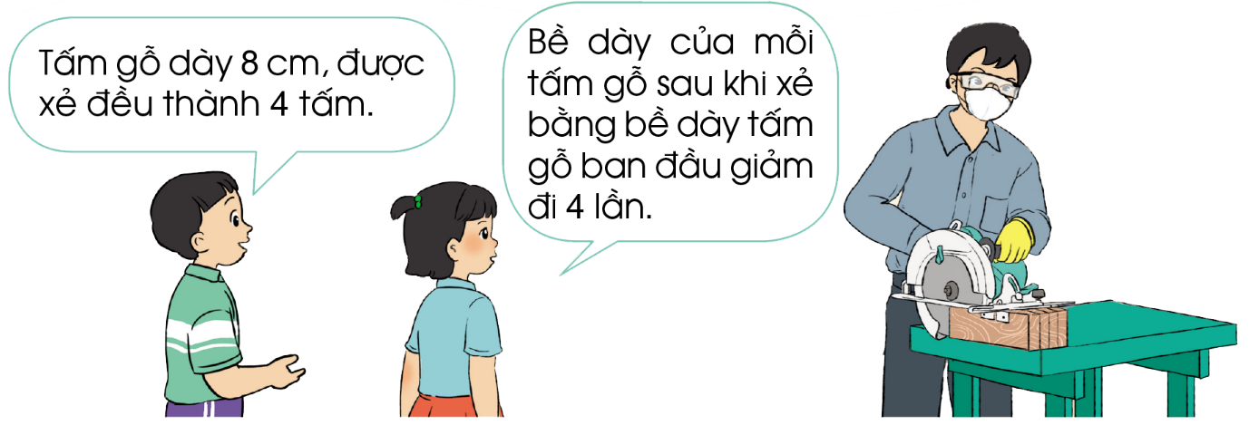
Thứ ba ngày 17 tháng 10 năm 2023
Toán
GIẢM MỘT SỐ ĐI MỘT SỐ LẦN

Slide 3
Thứ ba ngày 17 tháng 10 năm 2023
Toán
GIẢM MỘT SỐ ĐI MỘT SỐ LẦN
Bài toán: Đoạn thẳng AB dài 8cm. Độ dài đoạn thẳng AB giảm 4 lần thì được độ dài đoạn thẳng CD. Hỏi đoạn thẳng CD dài mấy xăng - ti - mét?

Slide 4
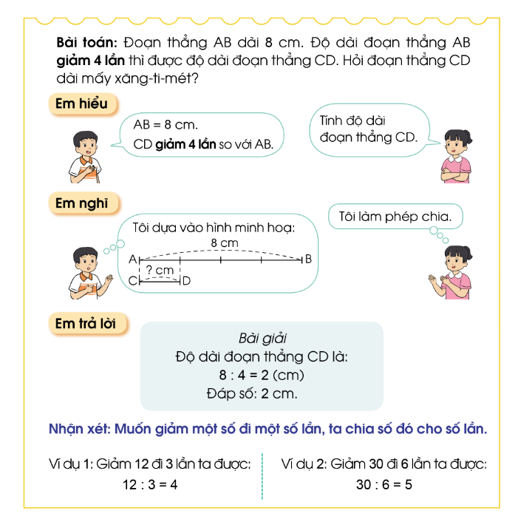
Thứ ba ngày 17 tháng 10 năm 2023
Toán
GIẢM MỘT SỐ ĐI MỘT SỐ LẦN

Slide 5
Nhận xét:
Muốn giảm một số đi một số lần, ta lấy số đó chia cho số lần.

Slide 6
Giảm 12 đi 3 lần ta làm như thế nào?
Giảm 30 đi 6 lần ta làm như thế nào?
Giảm 12 đi 3 lần ta được 12 : 3 = 4
Giảm 30 đi 6 lần ta được 30 : 6 = 5

Slide 7
Thứ ba ngày 17 tháng 10 năm 2023
Toán
GIẢM MỘT SỐ ĐI MỘT SỐ LẦN
4
5
8
9

Slide 8
Thứ ba ngày 17 tháng 10 năm 2023
Toán
GIẢM MỘT SỐ ĐI MỘT SỐ LẦN
C
●
D
●

Slide 9
Thứ ba ngày 17 tháng 10 năm 2023
Toán
GIẢM MỘT SỐ ĐI MỘT SỐ LẦN
Bài giải
Số bộ bàn học thông minh ngày hôm sau cửa hàng đó bán được là:
18 : 2 = 9 (bộ)
Đáp số: 9 bộ bàn học thông minh

Slide 10
GẤU CON HAM ĂN

Slide 12
CÂU HỎI 1: Gấp 6 lên 4 lần ta được bao nhiêu?
A. 10
B. 24
C. 2
D. 16

Slide 13
CÂU HỎI 2: Giảm 32 đi 4 lần được:
A. 28
B. 32
C. 8
D. 36

Slide 14
CÂU HỎI 3: Năm nay ông nội của An 72 tuổi, Tuổi của An bằng tuổi của ông nội giảm đi 6 lần. Hỏi năm nay An bao nhiêu tuổi?
A. 6 tuổi
B. 7 tuổi
C. 8 tuổi
D. 9 tuổi

Slide 15
Nhận xét:
Muốn giảm một số đi một số lần, ta lấy số đó chia cho số lần.

Slide 16
CẢM ƠN CÁC EM ĐÃ CHÚ Ý LẮNG NGHE BÀI GIẢNG!

